Slide 1
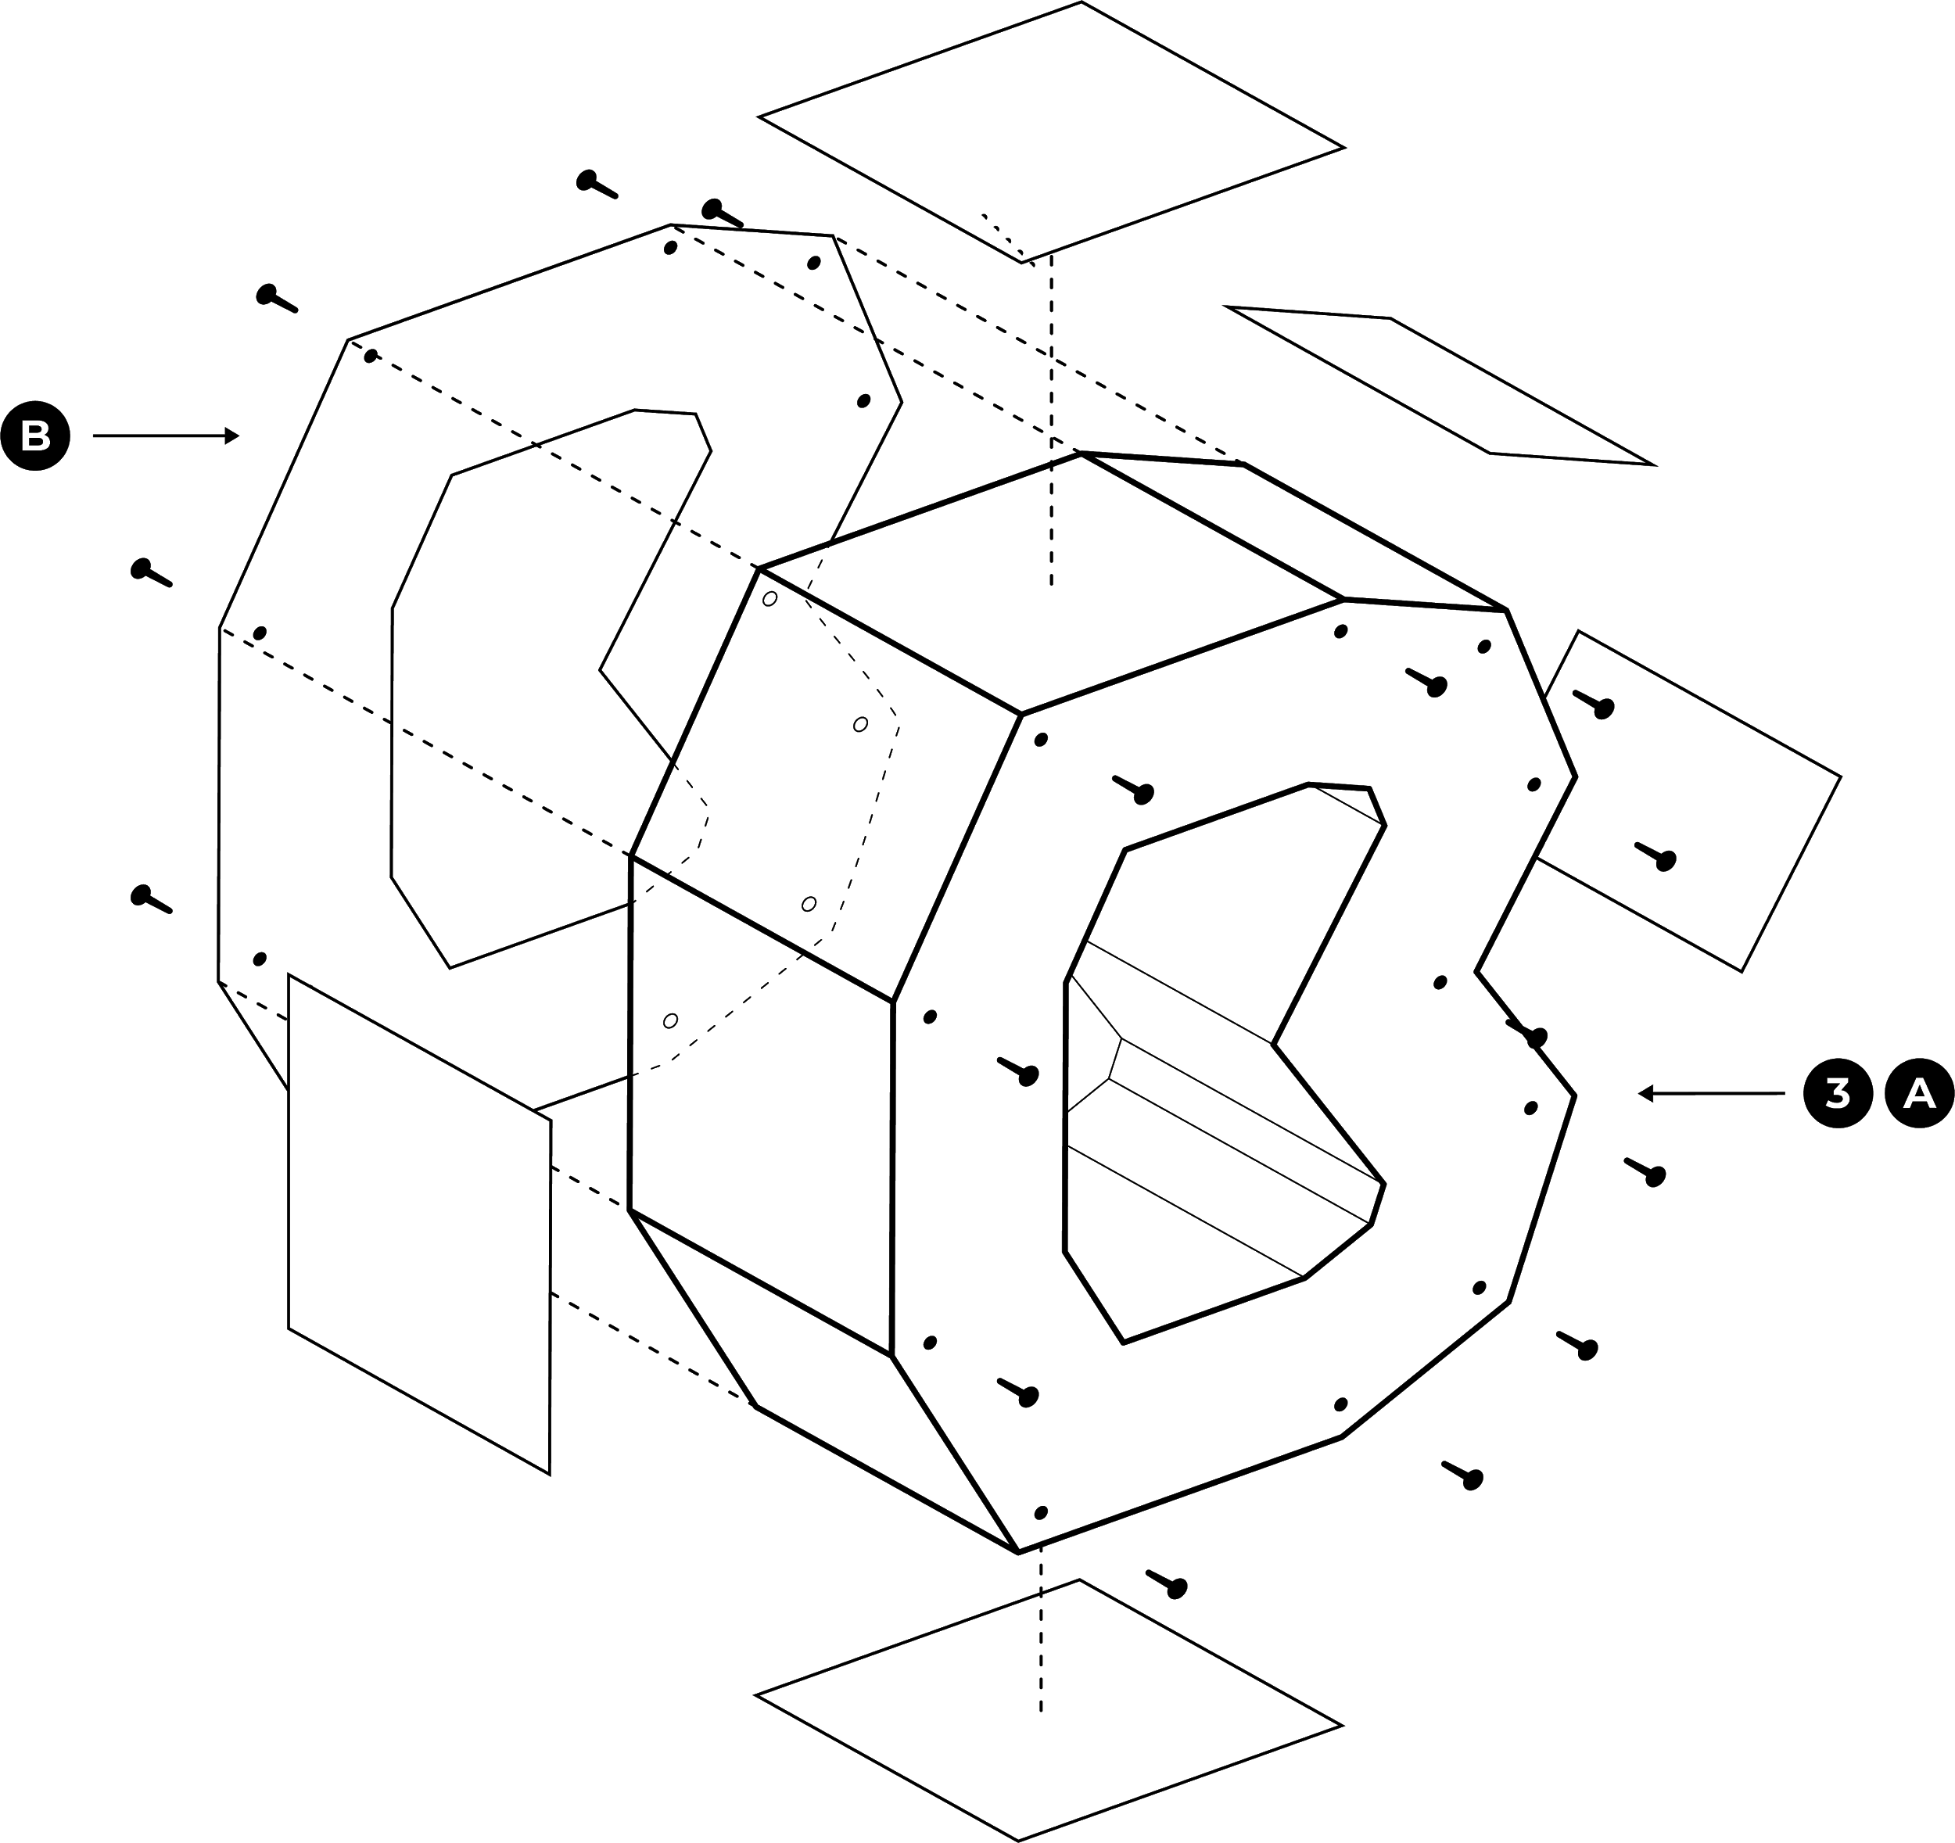

Modelo de Predicción con Machine Learning
Demanda de servicio de bicicletas en Seúl Korea

Slide 2




BRIEF
Notes:
Separador #1 con ícono (colocar ícono a la altura de la separación de las líneas)

Slide 3

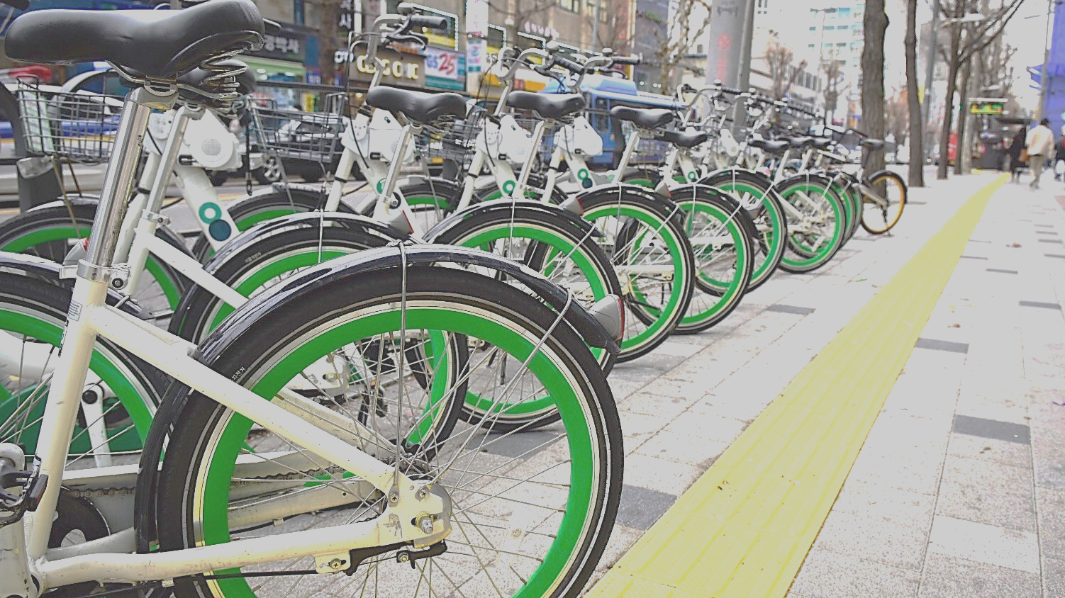

DATASET
La presente dataset recopila las condiciones climatológicas (Temperature, Humidity, Windspeed, Visibility, Dewpoint, Solar radiation, Snowfall, Rainfall) de la ciudad de Seúl, Korea, y el uso de las bicicletas públicas rentadas en diferentes puntos de la ciudad
BRIEF

Slide 4

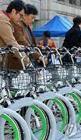
OBJETIVO
Objetivo:
Crear un modelo predictivo de la demanda del servicio
BRIEF

Slide 5
ANÁLISIS
Notes:
Separador #1 con ícono (colocar ícono a la altura de la separación de las líneas)

Slide 6
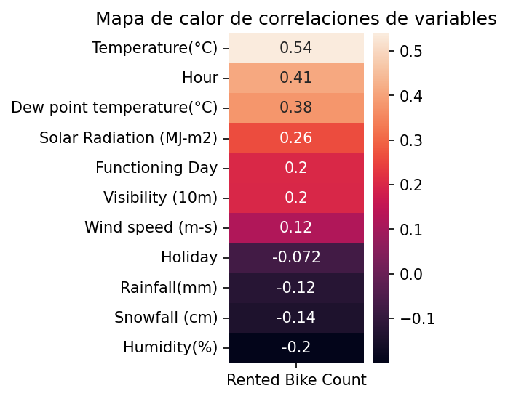


Variables
Variables con baja correlación simple de Pearson
Sin embargo destacan:
Temperatura ▲
Hora del día ▲
Punto de rocío ▲
Radiación solar ▲
Humedad ▼

Slide 7
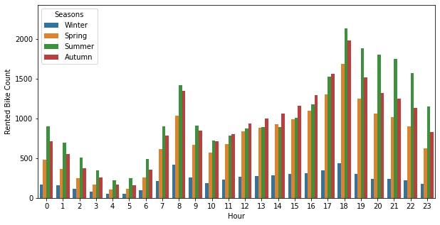
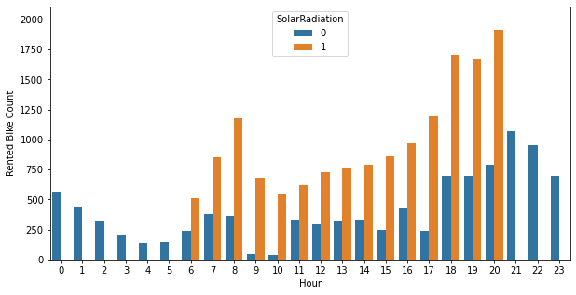
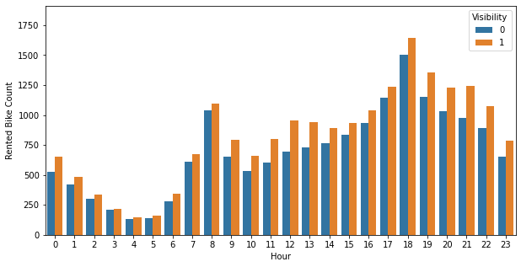
Demanda por hora
Demanda por radiación solar
Demanda por visibilidad
Demanda por estación del año

Slide 8
Modelos de regresión
Notes:
Separador #1 con ícono (colocar ícono a la altura de la separación de las líneas)

Slide 9
MODELOS
Los modelos utilizados son los siguientes:
Modelos

Slide 10
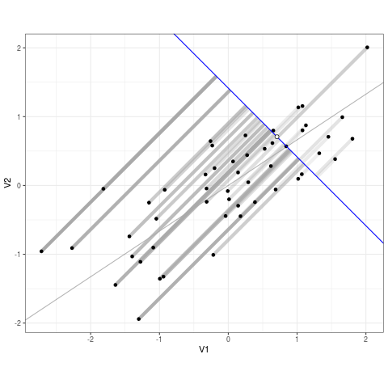
MODELOS
Regresión lineal y polinomial
Modelos

Slide 11
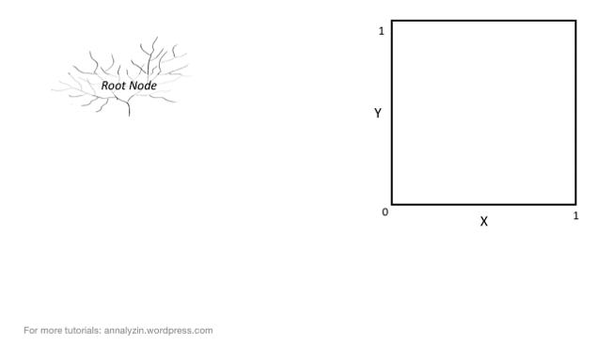
MODELOS
Árboles de Decisión
Modelos

Slide 12
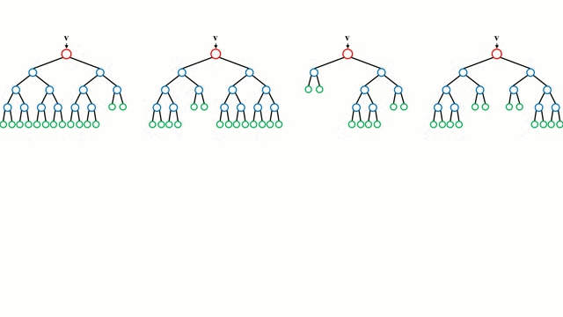
MODELOS
Random forest
Modelos

Slide 13
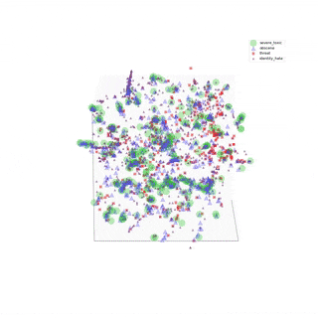
MODELOS
Marco de refuerzo de Gradiente (LightGBM Regressor)
Modelos

Slide 14
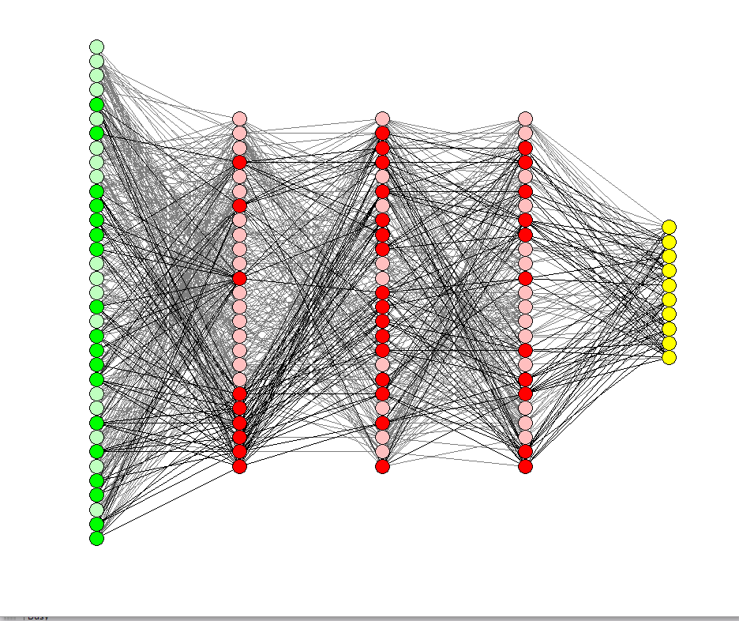
MODELOS
Redes Neuronales
Modelos

Slide 15


SCORE
A continuación se muestran los diferentes scores de validación cruzada de cada método (R²)
-0.715
0.508
0.524
0.658
0.831
Regresión lineal
Árbol de decisión
Random Forest
Light GBMr
Neural Network
Modelos
Notes:
Mostrar porcentajes de resultados

Slide 16
PREDICCIÓN
Notes:
Separador #1 con ícono (colocar ícono a la altura de la separación de las líneas)

Slide 17
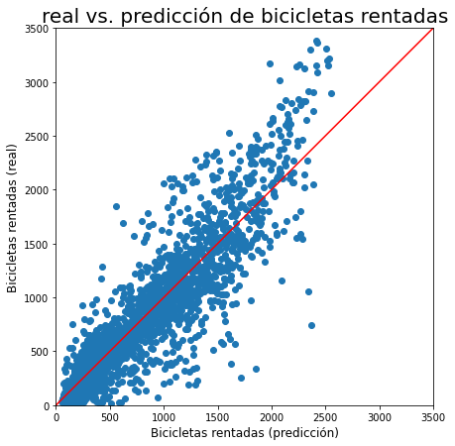
Comparación
El modelo de predicción comparándolo con el real es bastante competente

Slide 18
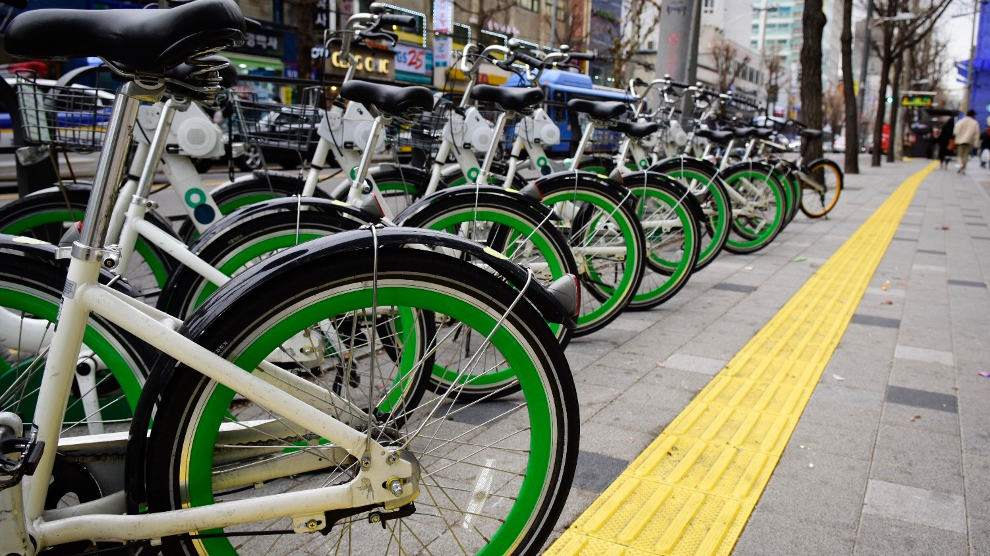
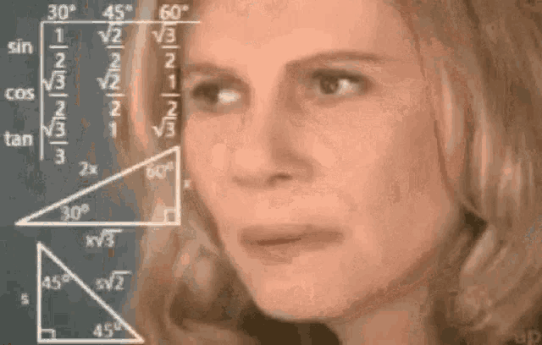

Modelo de predicción
Notes:
Colocar como fondo para que los elementos sobresalgan encima de la imagen.

Slide 19
INSIGHTS
Notes:
Separador #1 con ícono (colocar ícono a la altura de la separación de las líneas)

Slide 20

Insights
Es sumamente importante la recopilación de datos para cualquier empresa que desee desarrollar una ventaja competitiva
Las aplicaciones de la ciencia de datos son inmensas y urge que muchas empresas medianas y grandes diseñen a los datasets de sus ERP con las características necesarias para responder preguntas estratégicas
El actual dataset proviene de un registro anual del 2017, quizá pueda ser más valioso actualizar la data para actualizar el modelo
# pág o tema
Notes:
Bullet points colocar icono acorde al tema al lado

